Slide 1
Komponentovo orientované a udalosťami riadené programovanie Arduino zariadení
Autor: Patrik Pekarčík
Vedúci: RNDr. František Galčík, PhD.

Slide 2
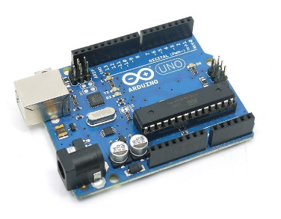
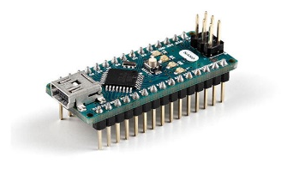
Motivácia
Parametre | Arduino UNO | Arduino Nano
Microcontroller | ATmega328P | Atmel ATmega168 or ATmega328
Operating Voltage | 5V | 5 V
Input Voltage (limit) | 6-20V | 6-20 V
Digital I/O Pins | 14 (of which 6 provide PWM output) | 14 (of which 6 provide PWM output)
Analog Input Pins | 6 | 8
Flash Memory | 32 KB (ATmega328P) of which 0.5 KB used by bootloader | 16 KB (ATmega168) or 32 KB (ATmega328) of which 2 KB used by bootloader
SRAM | 2 KB (ATmega328P) | 1 KB (ATmega168) or 2 KB (ATmega328)
EEPROM | 1 KB (ATmega328P) | 512 bytes (ATmega168) or 1 KB (ATmega328)
Clock Speed | 16 MHz | 16 MHz
Size | 68.6 mm * 53.4 mm | 45 mm * 18 mm
Weight | 25 g | 5 g
Price | $ 2.00 | $ 2.00

Slide 3
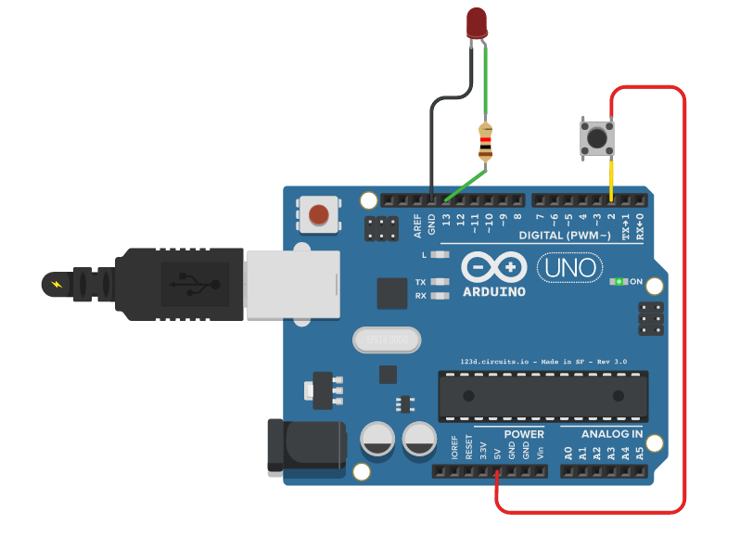
Demo projekt

Slide 4
Demo projekt
const int buttonPin = 2; const int ledPin = 13; int buttonState = 0; void setup () { pinMode(ledPin, OUTPUT); pinMode(buttonPin, INPUT); } void loop () { if (buttonState == 0) { digitalWrite(ledPin, HIGH); } delay(1000); digitalWrite(ledPin, LOW); delay(1000); if (digitalRead(buttonPin) == HIGH) { buttonState = buttonState == 0 ? 1 : 0; } }

Slide 5
Problém?
Po stlačení tlačidla sa nič nedeje!
if (buttonState == 0) { digitalWrite(ledPin, HIGH); } delay(1000); digitalWrite(ledPin, LOW); delay(1000); if (digitalRead(buttonPin) == HIGH) { buttonState = buttonState == 0 ? 1 : 0; }

Slide 6
Problém?
Po stlačení tlačidla sa nič nedeje!
delay(1000) program je uspatý na 1 sekundu a neprijíma žiadne stlačenia.
if (buttonState == 0) { digitalWrite(ledPin, HIGH); } delay(1000); digitalWrite(ledPin, LOW); delay(1000); if (digitalRead(buttonPin) == HIGH) { buttonState = buttonState == 0 ? 1 : 0; }

Slide 7
Problém?
Máme riešenie (millis)
Po stlačení tlačidla sa nič nedeje!
delay(1000) program je uspatý na 1 sekundu a neprijíma žiadne stlačenia.
if (buttonState == 0) { digitalWrite(ledPin, HIGH); } delay(1000); digitalWrite(ledPin, LOW); delay(1000); if (digitalRead(buttonPin) == HIGH) { buttonState = buttonState == 0 ? 1 : 0; }

Slide 8

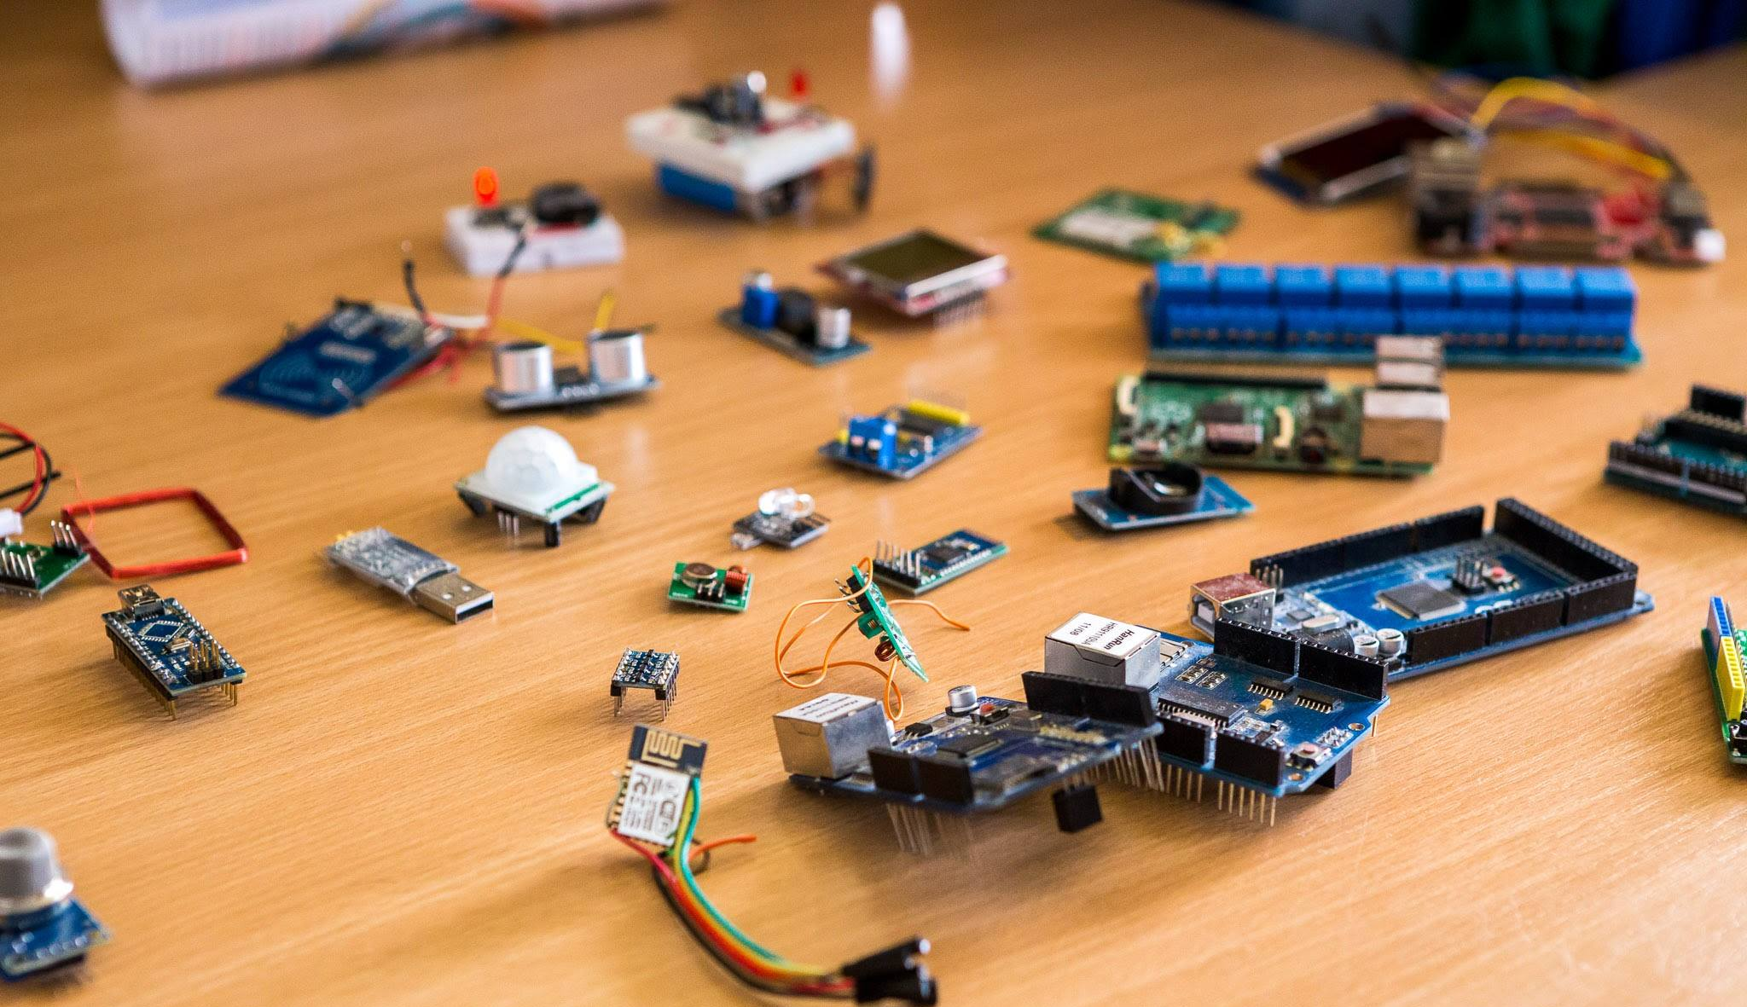

Slide 9
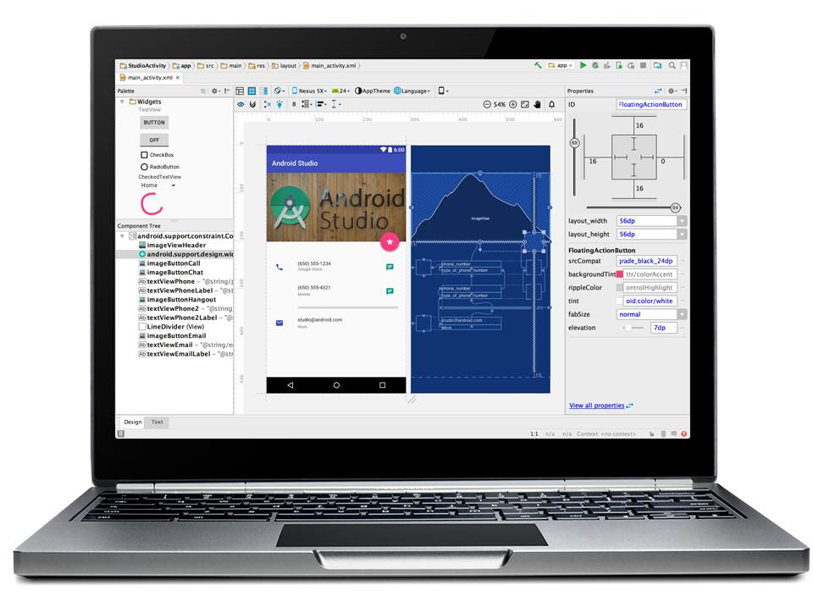

Slide 10
public class FooPanel extends JPanel implements ActionListener { public FooPanel() { super(); JButton btn = new JButton("Click Me!"); btn.addActionListener(this); this.add(btn); } @Override public void actionPerformed(ActionEvent ae) { System.out.println("Button has been clicked!"); } }
Komponent
Spracovanie udalosti

Slide 11
Naša vízia - komponenty
Časovač
Tlačidlo
Názov: blinkTimer
Interval: 1000
OnTick: changeLed()
Názov: button
Pin: 2
OnClick: buttonClick()
boolean blika = true; void buttonClick() { blika = !blika; } void changeLed() { if(blika) { led.revert(); } }
Prepínač
Názov: led
Pin: 13

Slide 12
Analýza alebo čomu sa budeme venovať
Plánovač úloh procesora
Kompilátor
Analyzátor logiky programu
Implementovať komponenty
GUI

Slide 13
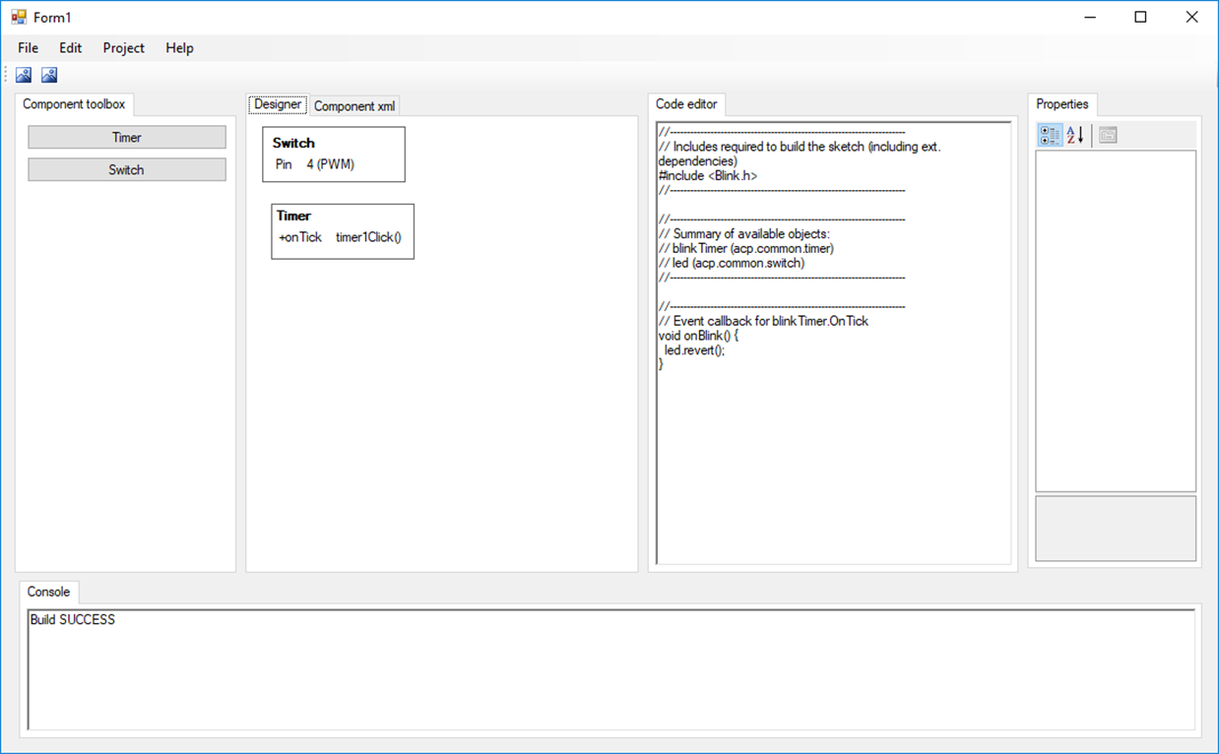
Mock-up

Slide 14
Ciele práce
Preskúmať, analyzovať a porovnať existujúce prístupy, softvérové aplikácie a knižnice využívané pri programovaní Arduino zariadení
Preskúmať a analyzovať možnosti komponentového a udalosťami riadeného programovania s ohľadom na hardvérové obmedzenia Arduino zariadení

Slide 15
Ciele práce
Vychádzajúc z existujúcich open-source projektov a knižníc navrhnúť a implementovať uživateľsky prívetivé riešenie na jednoduché komponentovo-orientované a udalosťami riadené programovanie Arduino zariadení
Implementovať vzorové komponenty využiteľné pri návrhu a implementácii IoT riešení

Slide 16
Literatúra
Doukas, C. (2012) Building Internet of Things with the Arduino. CreateSpace Independent Publishing Platform, ISBN: 978-1470023430
Schwartz, M. (2016) Internet of Things with Arduino Cookbook. Packt Publishing, ISBN: 978-1785286582
Waher, P. (2015) Learning Internet of Things. Packt Publishing, ISBN 978-1783553532.

Slide 17
Ďakujem za pozornosť!
?

